Slide 1



Le droit constitutionnel révolutionnaire entre innovation, influence et tradition : le cas des idées constitutionnelles dans les Pays-Bas autrichiens et la principauté de Liège (1772-1804)
Atelier doctoral sur l’histoire des relations internationales (Bruxelles : 30-31 mai 2024)
Contact : antoine.leclere@Uliege.be/antoine.leclere@vub.be
Antoine Leclère : Aspirant du Fonds de la recherche scientifique — F.N.R.S — ULiège — VUB

Slide 2
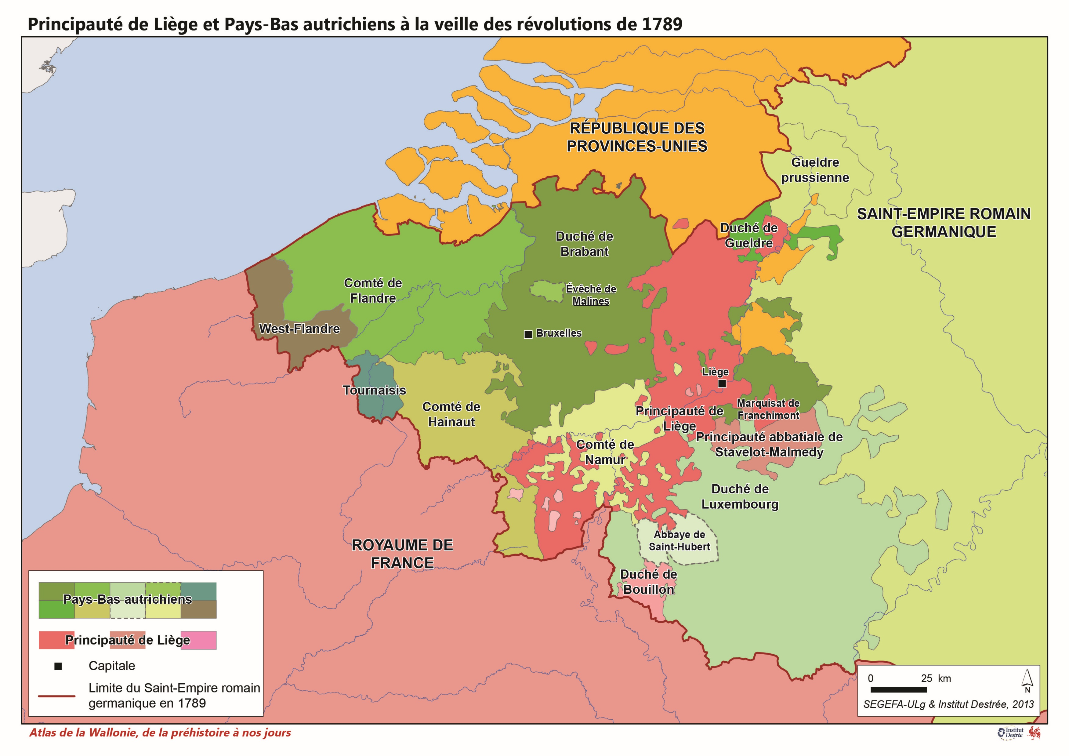
Le droit public révolutionnaire de la principauté de Liège et la présence diplomatique
Thématique peu abordée par l’historiographie (Dubois, 2012, p. 361).
Forte présence diplomatique dans la principauté avant et pendant la Révolution.
Liens forts entre la Révolution brabançonne et la Révolution liégeoise.

Slide 3
La présence diplomatique pendant et après la Révolution
Importance de la Prusse et de la France sur la régence autoproclamée.
Installation d’une commission impériale avec le chargé d’affaires de Bruxelles.
Maintien de diplomates liégeois après l’annexion de 1795.

Slide 4
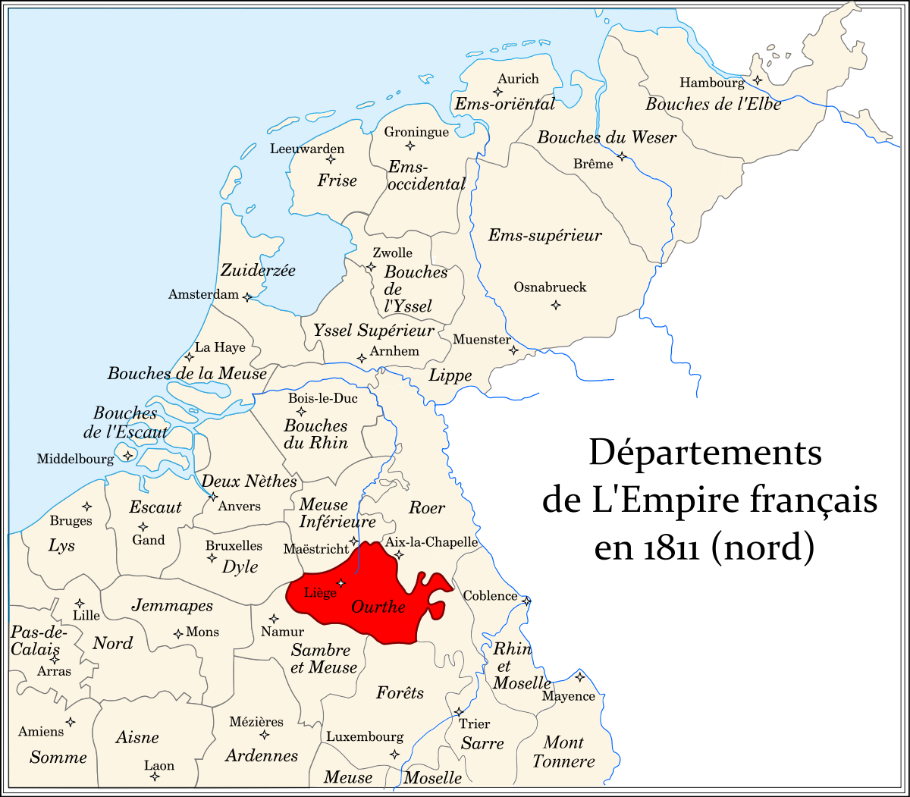
La survivance du droit public liégeois après l’annexion de 1795
Période transitoire entre 1795 et 1799.
Présence des révolutionnaires liégeois dans l’appareil français.
Pressions exercées par le prince-évêque en exil depuis Vienne.

Slide 5
Corpus documentaires spécifiques à la présence diplomatique
Correspondance politique française propre à la principauté de Liège entre 1772 et 1812 (Paris, Archives du ministère des Affaires étrangères).
Correspondance politique, varias et repertoires des Haus-, Hof, u. Staatarchiv de Vienne entre 1772 et 1795.
Correspondance politique liégeoise (affaires courantes) et négociations (affaires particulières) entre 1772 et 1794.
Correspondance de la nonciature de Cologne et de la nonciature empêchée de Bruxelles (Rome – AAV)
Microfilms (AÈL) + Originaux (Paris)
Microfilms (ULiège) + Originaux (Vienne)
Originaux (AÈL)
Aucun dépouillement à ce jour pour la période concernée

Slide 6
Résultats préliminaires
Avant la Révolution
Prépondérance française
Nomination tardive d’un agent bruxellois
Importance du lien vassalique propre au Saint-Empire dans la définition du droit public
Faiblesse relative de l’influence néerlandaise et prussienne jusqu’en 1788
Influence marquée du nonce apostolique empêché des Flandres (exil à Liège)

Slide 7
Résultats préliminaires
Pendant la Révolution
Effondrement de la diplomatie française en ce compris après l’intervention du général Dumouriez (1792)
Occupation prussienne (fin 1789) et direction des affaires depuis Berlin
Réduction du poids de l’Autriche et de Bruxelles jusqu’à l’intervention du Cercle de Bourgogne (1791)
Neutralisation mutuelle des influences en matière juridique et politique

Slide 8
Résultats préliminaires
Après la Révolution
Fuite de Michel-Nicolas Jolivet, dernier chargé d’affaires de France, en 1793.
Décès et non-remplacement du chargé d’affaire de Bruxelles en 1794.
Arrestation du ministre plénipotentiaire de Prusse et abandon du poste par le ministre néerlandais.
Maintien du nonce apostolique et de l’agent britannique.
Présence de mouvements visant la restauration des autorités en exil à Liège.

Slide 9
Le droit constitutionnel révolutionnaire entre innovation, influence et tradition : le cas des idées constitutionnelles dans les Pays-Bas autrichiens et la principauté de Liège (1772-1804)
Atelier doctoral sur l’histoire des relations internationales (Bruxelles : 30-31 mai 2024)
Contact : antoine.leclere@Uliege.be/antoine.leclere@vub.be
Antoine Leclère : Aspirant du Fonds de la recherche scientifique — F.N.R.S — ULiège — VUB

